Slide 1
ESTUDIO ANTE Y POST-MORTEM DE LAS CARACTERÍSTICAS FISIOPATOLÓGICAS DEL TRACTO GENITAL Y SUS FACTORES DE RIESGO EN VACAS LECHERAS EN EL SUR DE VIETNAM.
N. Kien Cuong, C. Tomàs Mulet,
Okouyi-Mfoumou W.M, Ch. Hanzen

Slide 2
Datos generales
Población Vietnam : 90 millones de personas
98.370 vacas lecheras
Producción total : 381.740 T
Media de producción de 3.880 L
Importante potencial de desarrollo de la producción lechera
Nutrición
Genética
Calidad de leche
Reproducción
No estudios de rendimiento reproductivo

Slide 3
Objetivo
Determinar las características fisiopatológicas de los ovarios y la frecuencia de anestros.
Determinar la frecuencia de afecciones del tracto genital.
Establecer factores de riesgo (edad y CC).

Slide 4
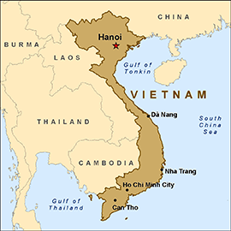
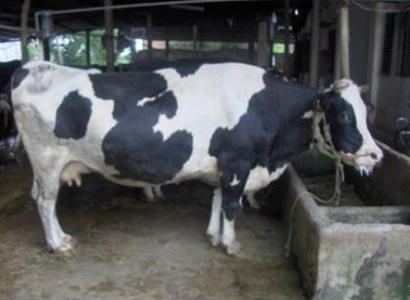
Materiales y métodos
507 Holstein- LaiSind de desvieje
Examen post-mortem (visual y ecográfico)
Contenido uterino
Ovarios
cuantificación estructuras ováricas
diámetro de folículos, cuerpos lúteos y quistes
Examen ante-mortem
Condición corporal ( CC)
Edad
Vaginoscopia

Slide 5
Resultados
Media de edad : 8,5 años
44,4% de las vacas ( 226 vacas) CC < 2,5
5 % gestación (25 vacas).
(El 56% gestantes de < de 3 meses)

Slide 6
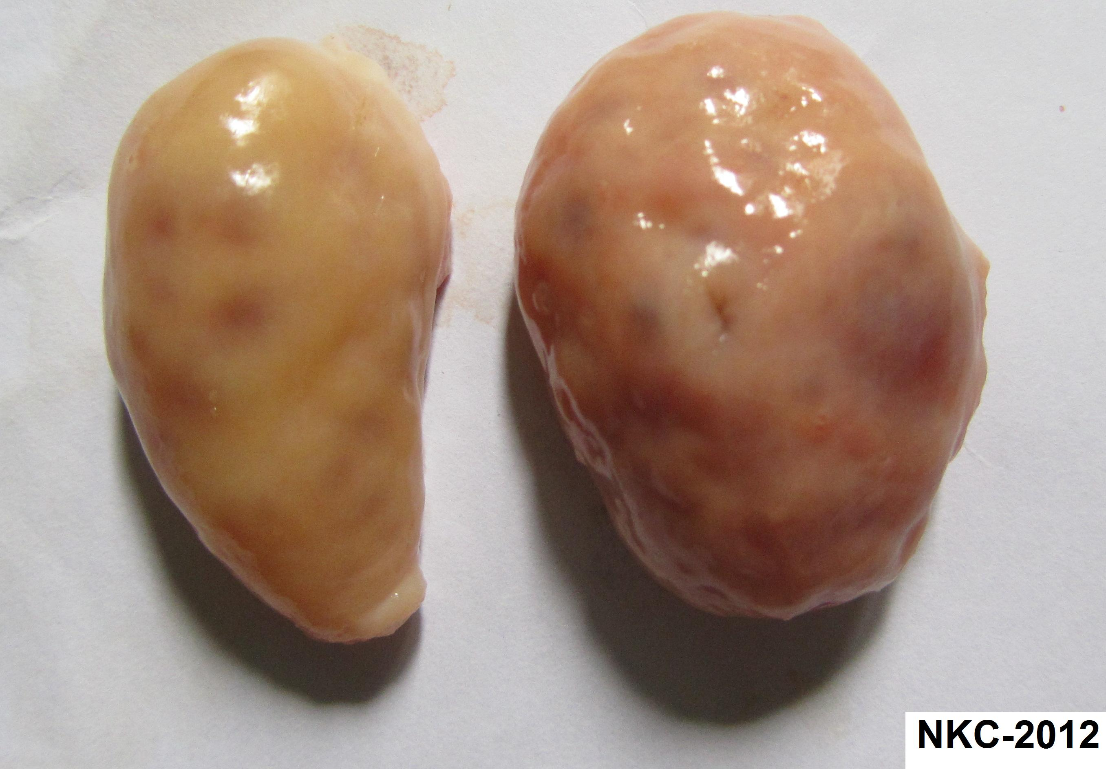
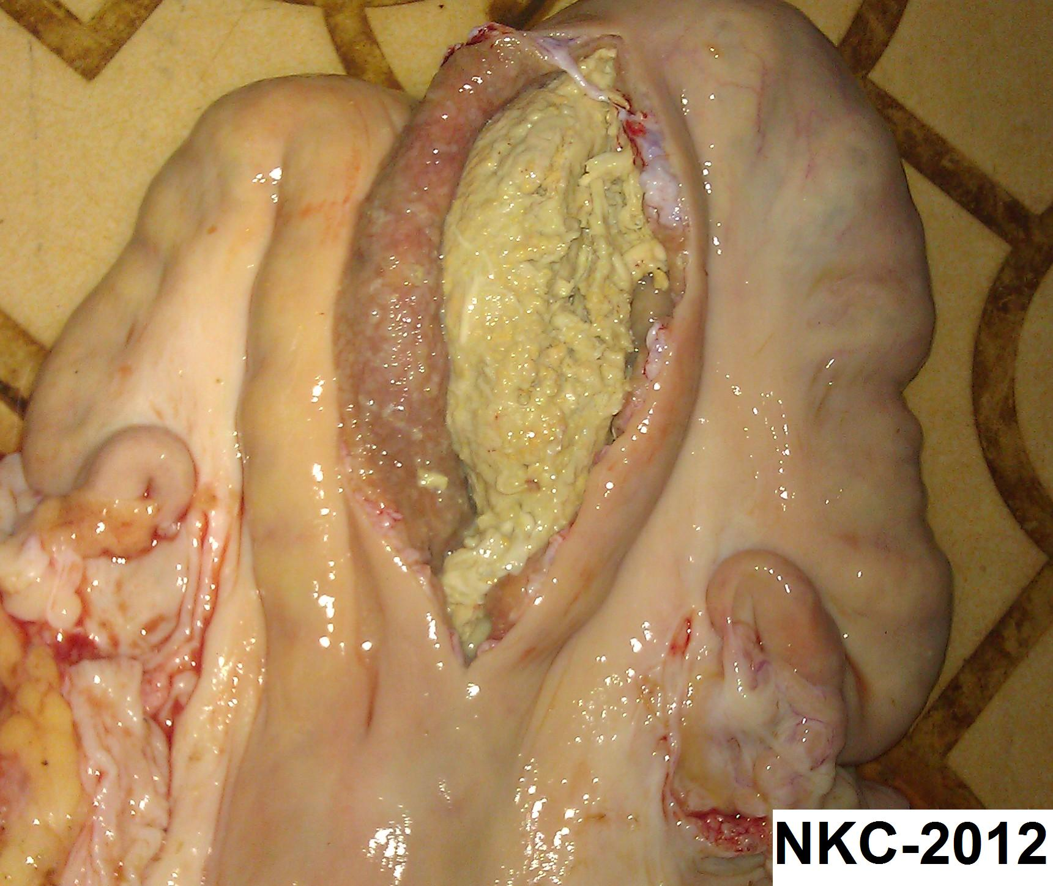
Estructuras fisiopatológicas del ovarios y tipo de anestro

Slide 7
Frecuencia de afecciones del tracto genital.

Slide 8
Efecto de la edad sobre la frecuencia de APF.
a

Slide 9
Efecto de la CC sobre la frecuencia de APF

Slide 10
Efecto de la edad en la frecuencia de neumovagina.

Slide 11
Efecto de la CC en la frecuencia de urovagina.
a
b

Slide 12
Conclusiones
Algunas características de reproducción de vacas lecheras en Vietnam han sido especificadas
Impacto negativo de la baja CC sobre el rendimiento reproductivo.
Frecuencia muy elevada de APF ( 37,7%)
Presencia de urovagina elevada (14,7%)
Impacto negativo de la edad elevada de las vacas de desvieje.
Frecuencia elevada de neumovagina ( 33,1%)
El numero elevado de anestros y uro/neumovaginas son reflejo de la infertilidad y la infecundidad que afecta a los rebaños del sur de Vietnam

Slide 13
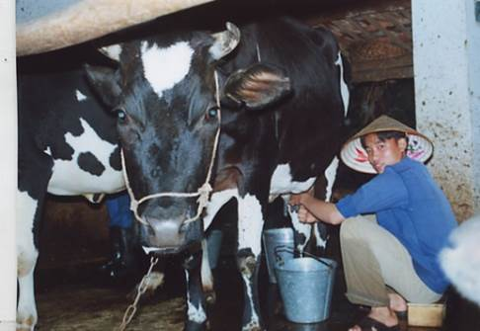
MUCHAS GRACIAS POR SU ATENCIÓN

